Slide 1
Грантовый ГСНС проект « Стимулирование продуктивных инноваций»
Отчет за 1-е полугодие 2018 г
о работе и полученных результатах по подпроекту: "№ APP-SSG-16/0330P: «Автоматизированная система оперативного мониторинга качества входных рудопотоков горно-обогатительного предприятия»
Алматы 2018

Slide 2
Автоматизированная система оперативного мониторинга качества входных рудопотоков горно-обогатительного производства
Общие сведения
Подпроект: АВТОМАТИЗИРОВАННАЯ СИСТЕМА ОПЕРАТИВНОГО МОНИТОРИНГА КАЧЕСТВА ВХОДНЫХ РУДОПОТОКОВ ГОРНО-ОБОГАТИТЕЛЬНОГО ПРЕДПРИЯТИЯ
Руководитель подпроекта – Тукеев У.А.
Грантополучатель – ТОО «TST-16»
Бизнес- партнер – ТОО «Системотехника»
Notes:
Рисунок 4

Slide 3
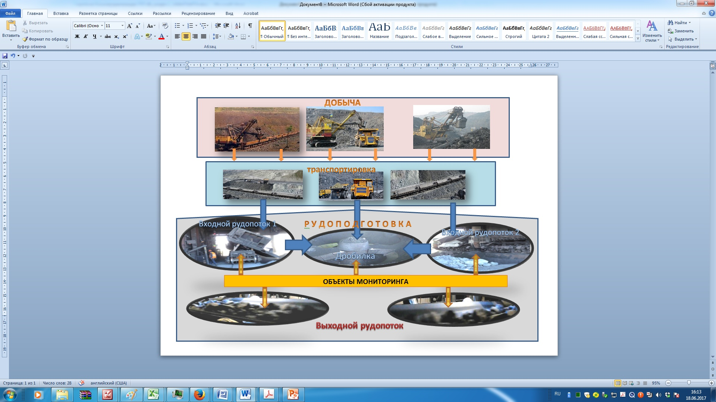
Автоматизированная система оперативного мониторинга качества входных рудопотоков горно-обогатительного производства
Объекты мониторинга

Slide 4
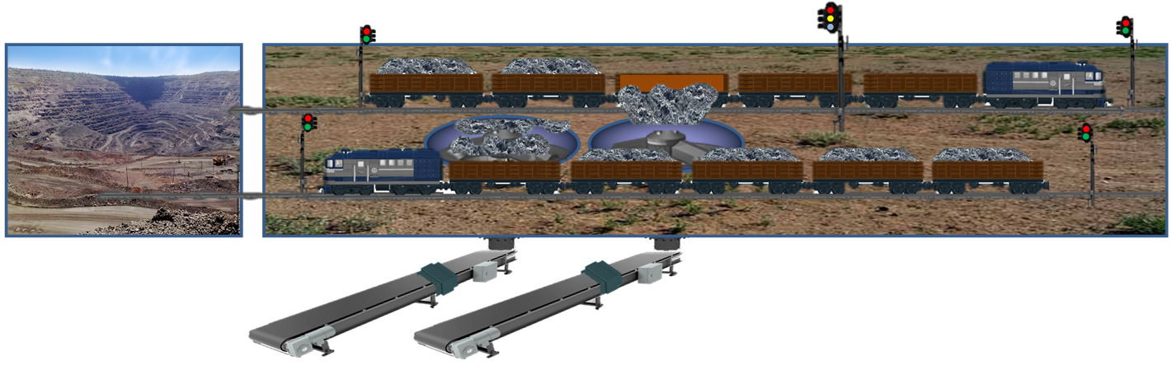
Автоматизированная система оперативного мониторинга качества входных рудопотоков горно-обогатительного производства
Структурная схема сбора информации и формирования оперативного отчета мониторинга
Рудники
Зона разгрузки
Хронология прибытия рудовозов на ОФ
Анализатор
Хронология движения в зоне разгрузки
Весы
Контроль качества и динамики рудопотока после дробления
Темпоральная модель движения в зоне разгрузки
Блок аналитики разделения
потока смеси руд после дробления по принадлежности к рудовозам
Темпоральная модель работы ПТС дробления
Сводка результатов оперативного мониторинга входных рудопотоков ОФ
Блок учета качества и объема руды принятой на дробления
Технологическая схема объекта мониторинга
Notes:
Рисунок 4

Slide 5

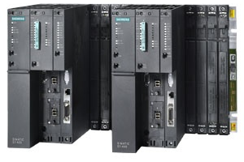
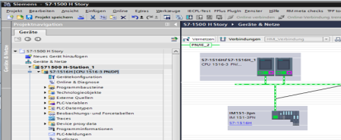

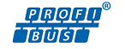
Автоматизированная система оперативного мониторинга качества входных рудопотоков горно-обогатительного производства
Особенности конструкции базового продукта
Уровень функциональной
завершенности
Система высокой степени готовности к внедрению
База ядра аппаратной платформы
Технологии для промышленной автоматизации TIA серия S7
          Контроллер S7-417Н
          Устройства связи с объектом ЕТ200М
Программирование и сервис
Прозрачное программирование
    Простое портирование (стандарт → H)
    Стандартный типовой инженерный инструментарий (все языки)
PCS7
Конфигурация
Обширные возможности масштабирования
  Масштабирование архитектуры резервирования и времени переключения
  Масштабирование производительности CPU 1513 до 1517
Коммуникации
Стандартные сетевые технологии
  Базируется на Profinet системном резервировании
  Поддержка Profibus не планируется
Notes:
Рисунок 4

Slide 6
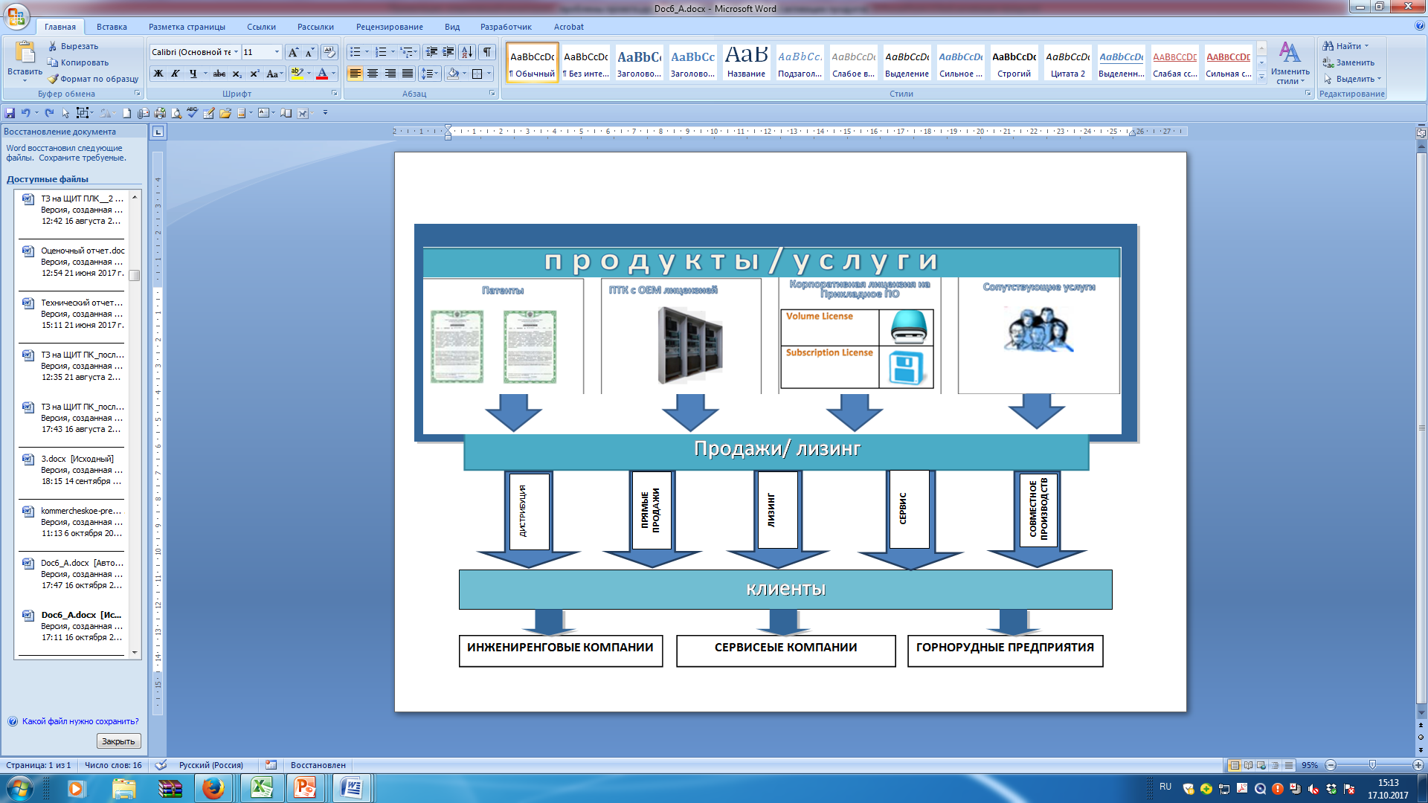
Автоматизированная система оперативного мониторинга качества входных рудопотоков горно-обогатительного производства
Стратегия коммерциализации. Бизнес-модель

Slide 7
Автоматизированная система оперативного мониторинга качества входных рудопотоков горно-обогатительного производства
Краткая информация о текущем состоянии реализации АС ОМКВР
Начало проекта январь 2017 год
Окончание декабрь 2018 год
1. Получено свидетельство на аккредитацию в качестве субъекта научной и научно-технической деятельности МОН РК (Свидетельство №004985 серия МК от 14 июня 2017 года)
2. Подписан и зарегистрирован в National Institute of Intellectual Property Лицензионный договор на передачу исключительных прав использования изобретения "Автоматический комплекс для мониторинга качества и количества потока руды в процессе подготовки к обогащению" по патенту РК №31642- TST-16 (Лицензионный договор № 01-2018030/12-21 от 24.01.2018г. Лицензиар - ТОО "Системотехника"; Лицензиат - ТОО "TST-16)
3. Получено Свидетельство о государственной регистрации прав на объект авторского права: "Автоматизированная система оперативного мониторинга качества входных рудопотоков горно-обогатительного предприятия" (программа для ЭВМ). Свидетельство №2497 от 30.10. 2017г (Зарегистрировано в МЮ РК 30 октября 2017 г. №2497)
4. Получено Свидетельство о государственной регистрации прав на объект авторского права: "Программный имитатор для тестирования и наладки систем автоматизированного контроля технологических процессов на входе рудоподготовительного комплекса обогатительной фабрики (Свидетельство № 1230 от 24.04.2018г Зарегистрировано в МЮ РК 24.04.2018г №1230)
5. Подана заявка на получение патента РК на изобретение (Зарегистрировано в РГП НИИС МЮ РК 23августа 2017 г. Рег.№ 2017/0705.1
6. Завершены работы по адаптации технологии, проекта и рабочей документации базового варианта АС ОМКВР к условиям промышленного объекта АО «Соколовско-Сарбайское горно-производственное объединение (АО ССГПО)
7. Завершены работы по закупу и монтажу комплекса технических средств (КТС) АС ОМКВР на полигоне ТСТ-16 в соответствии с ранее разработанной в ТСТ-16 рабочей документацией (согласно плана закупок и плана работ)
8. Выполняется испытания АС ОМКВР в полигонных условиях для обеспечения готовности к проведению работ на промышленном объекте АО «Соколовско-Сарбайское горно-производственное объединение (АО ССГПО). Работы планируется провести до конца текущего года после заключения соответствующего контракта с АО ССГПО
9. Опубликован Доклад в сборнике международной конференции ACIIDS 2018, PartII, LNAI 10752. Информация о сборнике представлена в международной базе научных изданий Scopus.
10. Направлена статья по тематике подпроекта в журнал: -"Journal of Information and Telecommunication" (по заказу оргкомитета ACIIDS 2018).
11. Получено письменное подтверждение от АО ССГПО о выделении средств на внедрение АС ОМКВР в рамках инвестиционной программы АО ССГПО на 2018 год (Письмо Директора департамента по качеству и автоматизации производства от 12.02.2018 Исх. №01/1048)

Slide 8















Автоматизированная система оперативного мониторинга качества входных рудопотоков горно-обогатительного производства
Проект № APP-SSG-16/0330P
Комплексная оценка технологии на 29/06/2018
Определение жизнеспособности технологии
Восприятие ценности
Характеристики
Интервью
Особенности
Потребности клиентов
Важность для клиента (+3 & -3)
Выгода для клиентов
Технология
(+3 & -3)
Конкуренты
Технический эксперт
Мониторинг качества входных потоков руд на ГОП в режиме реального времени.
Сокращение аппаратных расходов на мониторинг
Оперативное управления технологической цепочкой «рудник-дробление-обогащение»
Отечественный производитель
Производственный контроль и управления качеством готовой продукции
Улучшает координацию и повышает ритмичность работы технологических переделов ГОКа.
+3
+3
+2
+1
Оперативный учет объема
и качества рудопотоков с
карьеров
Сокращает время определения качества руд из рудников
-1
-1
• ООО «ТЕХНОРОС»
• ООО «Уралрудоавтоматика»
Салихов Зуфар Гарифуллович. Доктор технических наук , профессор, заслуженный деятель науки России, академик РАИН и МАНБ, Главный научный сотрудник Института Проблем Управления РАН.
Конкурентные преимущества
Техническая готовность
Рынок
Проблемы
Решения
Степень готовности технологии
Сегменты
рынка
Применяемые на практике технологии ориентированы на мониторинг мелко-фракционных рудопотоков и на однопоточную схему их поступления на переработку.
Использование предлагаемой технологии, обеспечивающей оперативный мониторинг входных рудопотоков ГОП в режиме реального времени
Технология находится в процессе практической апробации после завершения доработки и работ по проектированию. Закуплен и смонтирован комплекс технических средств на полигоне TST-16. Производится наладка, тестовые испытания и подготовка к апробации технических решений и оборудования АС ОМКВР в промышленных условиях у потенциального покупателя технологии АО «ССГПО». Совместно с АО «ССГПО и ТОО «Системотехника» проводится работа по заключению соответствующего Договора» до конца 2018
Добыча и переработка минерального сырья
Производство строительных материалов
Пользователи
Инновационная значимость
Горно-обогатительные комбинаты
Предприятия по производству строительных материалов
Предлагаемые технические решения дополняют существующие базовые способы контроля характеристик руд, поступающих на переработку, что позволяет повысить оперативность и точность оценок исходного сырья и эффективность его переработки.
Риски и барьеры
Нет апробации в промышленных условиях
Появление прямых конкурентов
Зависимость от финансового состояния предприятий горно-перерабатывающего комплекса
Статус интеллектуальной собственности
Со-инвесторы / партнеры
Оформлено юридическое право TST-16 на патент РК №31642 "Автоматический комплекс для мониторинга качества и количества потока руды в процессе подготовки к обогащению» положенный в основу технологии. Лицензионный договор № 01-2018030/12-21 от 24.01.2018г (зарегистрирован в РГП НИИС) Подана заявка на получение патента на изобретение: «Система оперативного автоматического мониторинга характеристик потока руды в процессах подготовки к обогащению»
ТОО «Системотехника» Со-инвестор проекта (cо-финансирование 5000000 KZT) Обеспечение научной и патентной базы проекта
АО «ССГПО»: предоставление площадки для проведения промышленной апробации результатов подпроекта
Партнеры
ТОО «Системотехника»
АО «ССГПО»
Notes:
ПО МАТЕРИАЛАМ TECHIN2B

Slide 9
Автоматизированная система оперативного мониторинга качества входных рудопотоков горно-обогатительного производства
Проект № APP-SSG-16/0330P
Комплексная оценка технологии на 29/06/2018
Определение жизнеспособности технологии
Восприятие ценности
Характеристики
Интервью
Особенности
Потребности клиентов
Важность для клиента (+3 & -3)
Выгода для клиентов
Технология
(+3 & -3)
Конкуренты
Технический эксперт
Monitoring of the quality of input ore flows to ore-processing plant in real time.
Reduce hardware monitoring costs
Operational management of the technological chain "mine-crushing-enrichment“
Domestic producer
Оперативный учет объема
и качества рудопотоков с
карьеров
Сокращает время определения качества руд из рудников
Производственный контроль и управления качеством готовой продукции
Улучшает координацию и повышает ритмичность работы технологических переделов ГОКа.
+3
+3
+2
+1
-1
-1
• ООО «ТЕХНОРОС»
• ООО «Уралрудоавтоматика»
Салихов Зуфар Гарифуллович. Доктор технических наук , профессор, заслуженный деятель науки России, академик РАИН и МАНБ, Главный научный сотрудник Института Проблем Управления РАН.
Конкурентные преимущества
Техническая готовность
Рынок
Проблемы
Решения
Степень готовности технологии
Сегменты
рынка
Применяемые на практике технологии ориентированы на мониторинг мелко-фракционных рудопотоков и на однопоточную схему их поступления на переработку.
Использование предлагаемой технологии, обеспечивающей оперативный мониторинг входных рудопотоков ГОП в режиме реального времени
Технология находится в процессе практической апробации после завершения доработки и работ по проектированию. Закуплен и смонтирован комплекс технических средств на полигоне TST-16. Производится наладка, тестовые испытания и подготовка к апробации технических решений и оборудования АС ОМКВР в промышленных условиях у потенциального покупателя технологии АО «ССГПО». Совместно с АО «ССГПО и ТОО «Системотехника» проводится работа по заключению соответствующего Договора» до конца 2018
Добыча и переработка минерального сырья
Производство строительных материалов
Пользователи
Инновационная значимость
Горно-обогатительные комбинаты
Предприятия по производству строительных материалов
Предлагаемые технические решения дополняют существующие базовые способы контроля характеристик руд, поступающих на переработку, что позволяет повысить оперативность и точность оценок исходного сырья и эффективность его переработки.
Риски и барьеры
Нет апробации в промышленных условиях
Появление прямых конкурентов
Зависимость от финансового состояния предприятий горно-перерабатывающего комплекса
Статус интеллектуальной собственности
Со-инвесторы / партнеры
Оформлено юридическое право TST-16 на патент РК №31642 "Автоматический комплекс для мониторинга качества и количества потока руды в процессе подготовки к обогащению» положенный в основу технологии. Лицензионный договор № 01-2018030/12-21 от 24.01.2018г (зарегистрирован в РГП НИИС) Подана заявка на получение патента на изобретение: «Система оперативного автоматического мониторинга характеристик потока руды в процессах подготовки к обогащению»
ТОО «Системотехника» Со-инвестор проекта (cо-финансирование 5000000 KZT) Обеспечение научной и патентной базы проекта
АО «ССГПО»: предоставление площадки для проведения промышленной апробации результатов подпроекта
Партнеры
ТОО «Системотехника»
АО «ССГПО»
Notes:
ПО МАТЕРИАЛАМ TECHIN2B

Slide 10
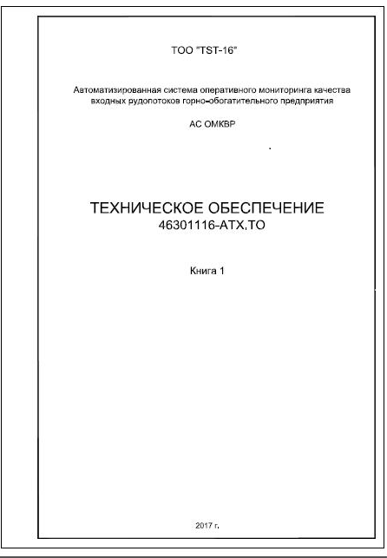




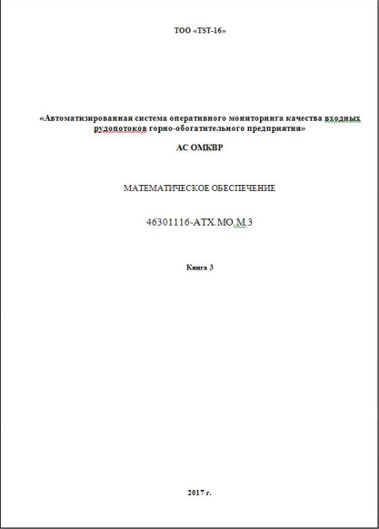
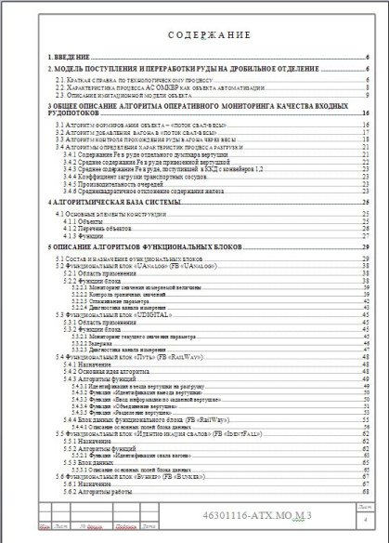
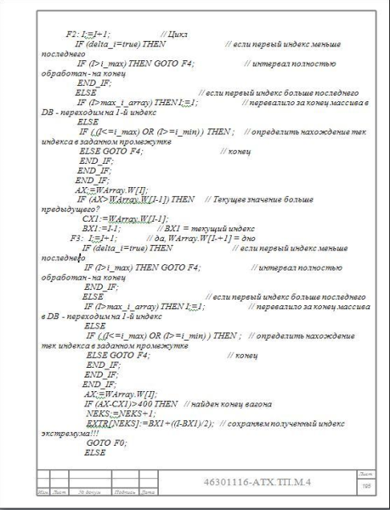
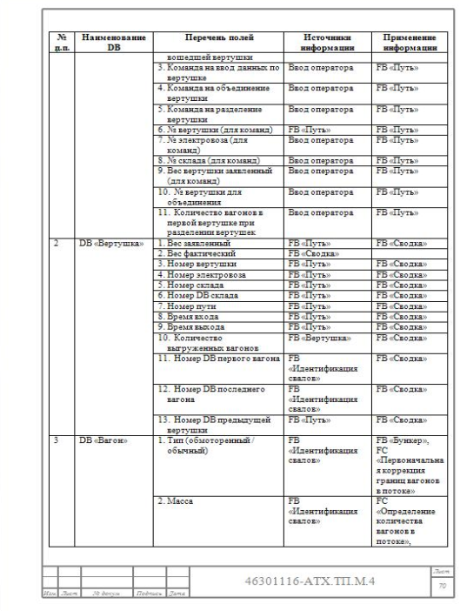
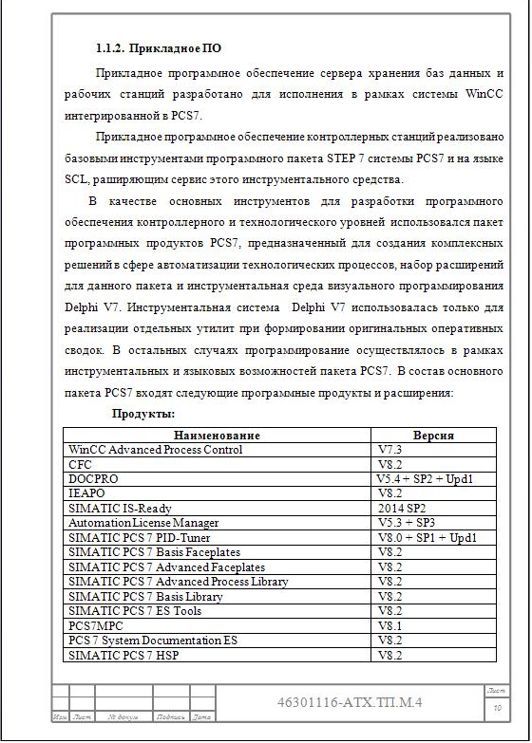
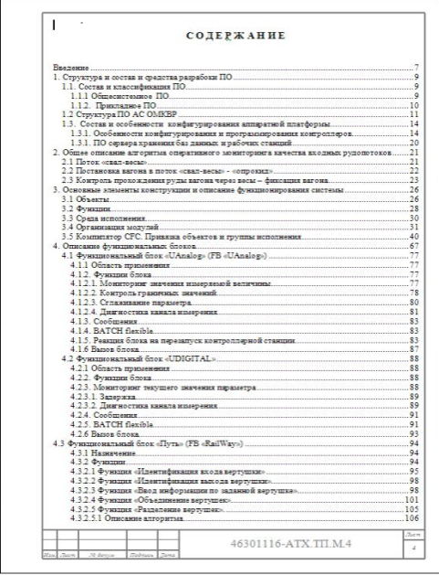
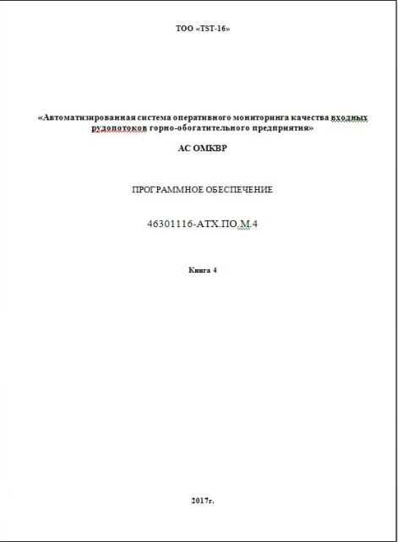

Автоматизированная система оперативного мониторинга качества входных рудопотоков горно-обогатительного производства
Рабочая документация АС ОМКВР
Лист | Наименование | Примечание
1 | Ведомость документов проекта | Разработана в 1-ом полугодии
2 | Общие данные
3 | Схема структурная КТС | Разработана в 1-ом полугодии
4 | Схема интерфейсных соединений | Разработана в 1-ом полугодии
5 | Шкаф ПК. Схема питания электрическая принципиальная | Разработана в 1-ом полугодии
6 | Шкаф ПК. Схема подключения внешних проводок | Разработана в 1-ом полугодии
7 | Шкаф ПЛК Схема питания электрическая принципиальная | Разработана в 1-ом полугодии
8 | Шкаф ПЛК. Схема подключения внешних проводок | Разработана в 1-ом полугодии
9 | Шкаф УСО. Схема питания электрическая принципиальная | Разработана во 2-ом полугодии
10 | Шкаф УСО. Ввод аналоговых сигналов | Разработана во 2-ом полугодии
 | Схема электрическая принципиальная
11.1-11.3 | Шкаф УСО. Ввод дискретных сигналов | Разработана во 2-ом полугодии
 | Схема электрическая принципиальная
12 | Шкаф УСО. Вывод аналоговых сигналов | Разработана во 2-ом полугодии
 | Схема электрическая принципиальная
13 | Шкаф УСО. Вывод дискретных сигналов | Разработана во 2-ом полугодии
 | Схема электрическая принципиальная
14 | Шкаф УСО. Схема подключения внешних проводок | Разработана во 2-ом полугодии
15 | Шкаф УСО МВ-5. Схема питания электрическая принципиальная | Разработана во 2-ом полугодии
16 | Шкаф УСО МВ-5. Вывод аналоговых сигналов | Разработана во 2-ом полугодии
17 | Шкаф УСО МВ-5. Схема подключения внешних проводок | Разработана во 2-ом полугодии
18 | Схема соединения внешних проводок | Разработана во 2-ом полугодии
19 | Схема прокладки оптических кабелей Profibus | Разработана во 2-ом полугодии
20.1-20.4 | Кабельный журнал | Разработана во 2-ом полугодии

Slide 11
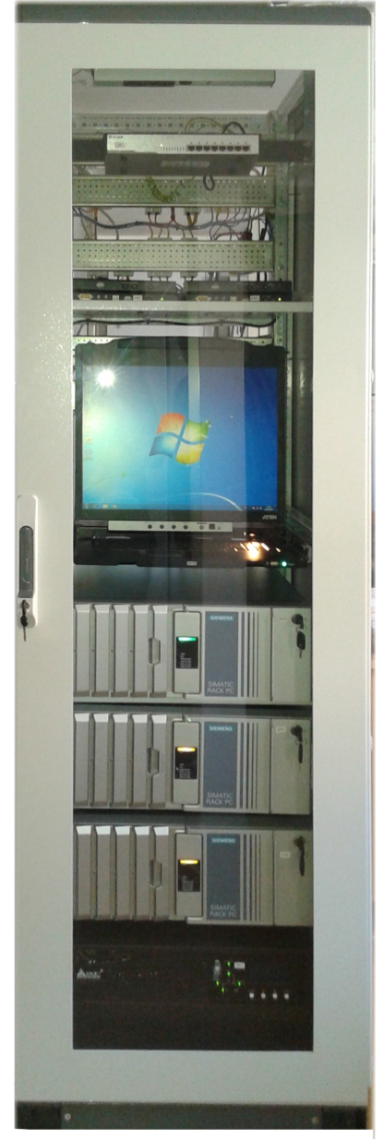
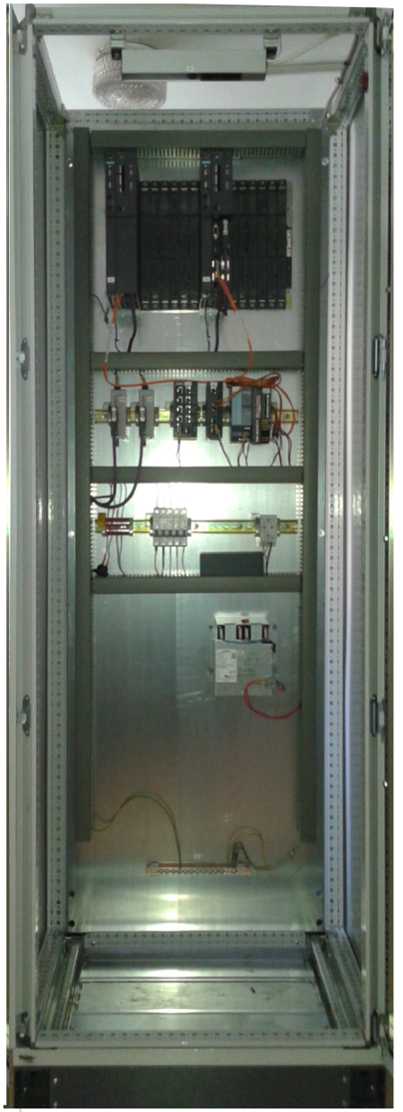
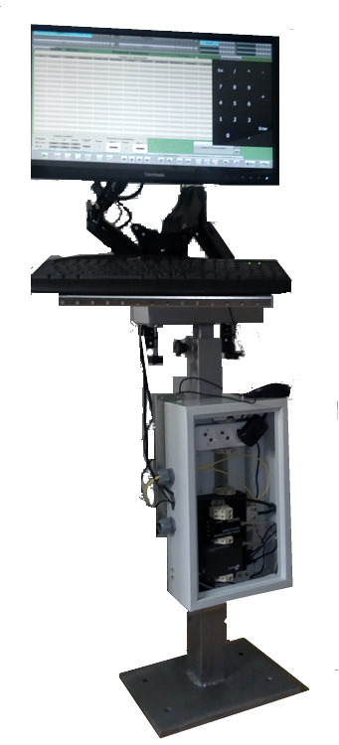
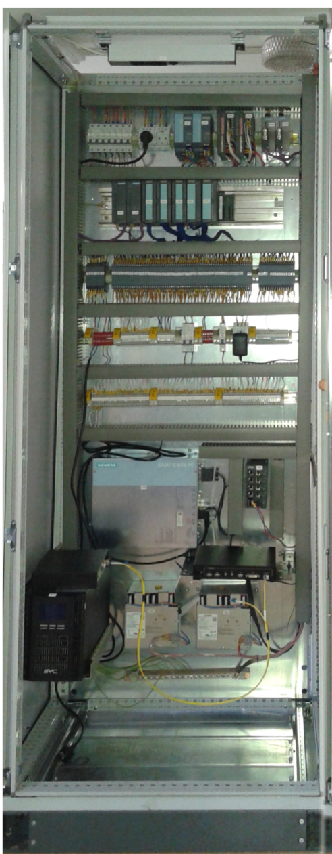
Автоматизированная система оперативного мониторинга качества входных рудопотоков горно-обогатительного производства
Щиты и панели автоматизации АС ОМКВР (по состоянию на 29/06/2018)
)
Шкаф ПК
Шкаф ПЛК
Командная панель
Шкаф УСО

Slide 12
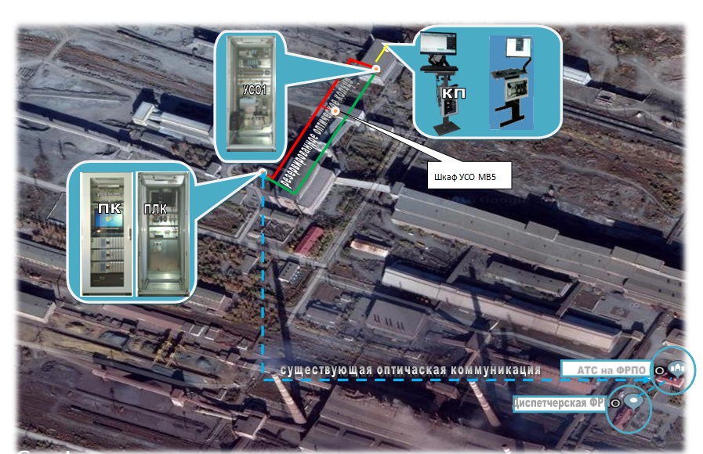
Автоматизированная система оперативного мониторинга качества входных рудопотоков горно-обогатительного производства
Вариант топологии технических средств АС ОМКВР на ГОК
(на примере АО ССГПО по состоянию на 29/06/2018
)

Slide 13

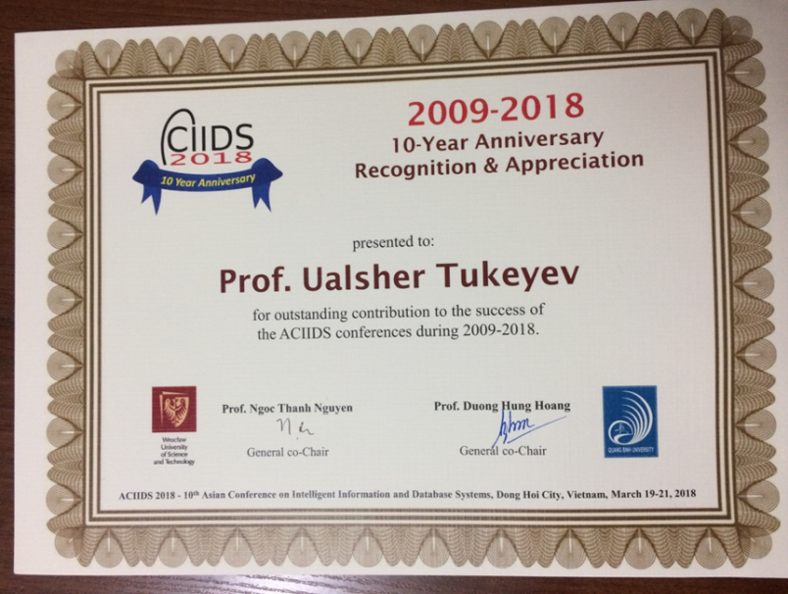
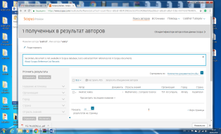
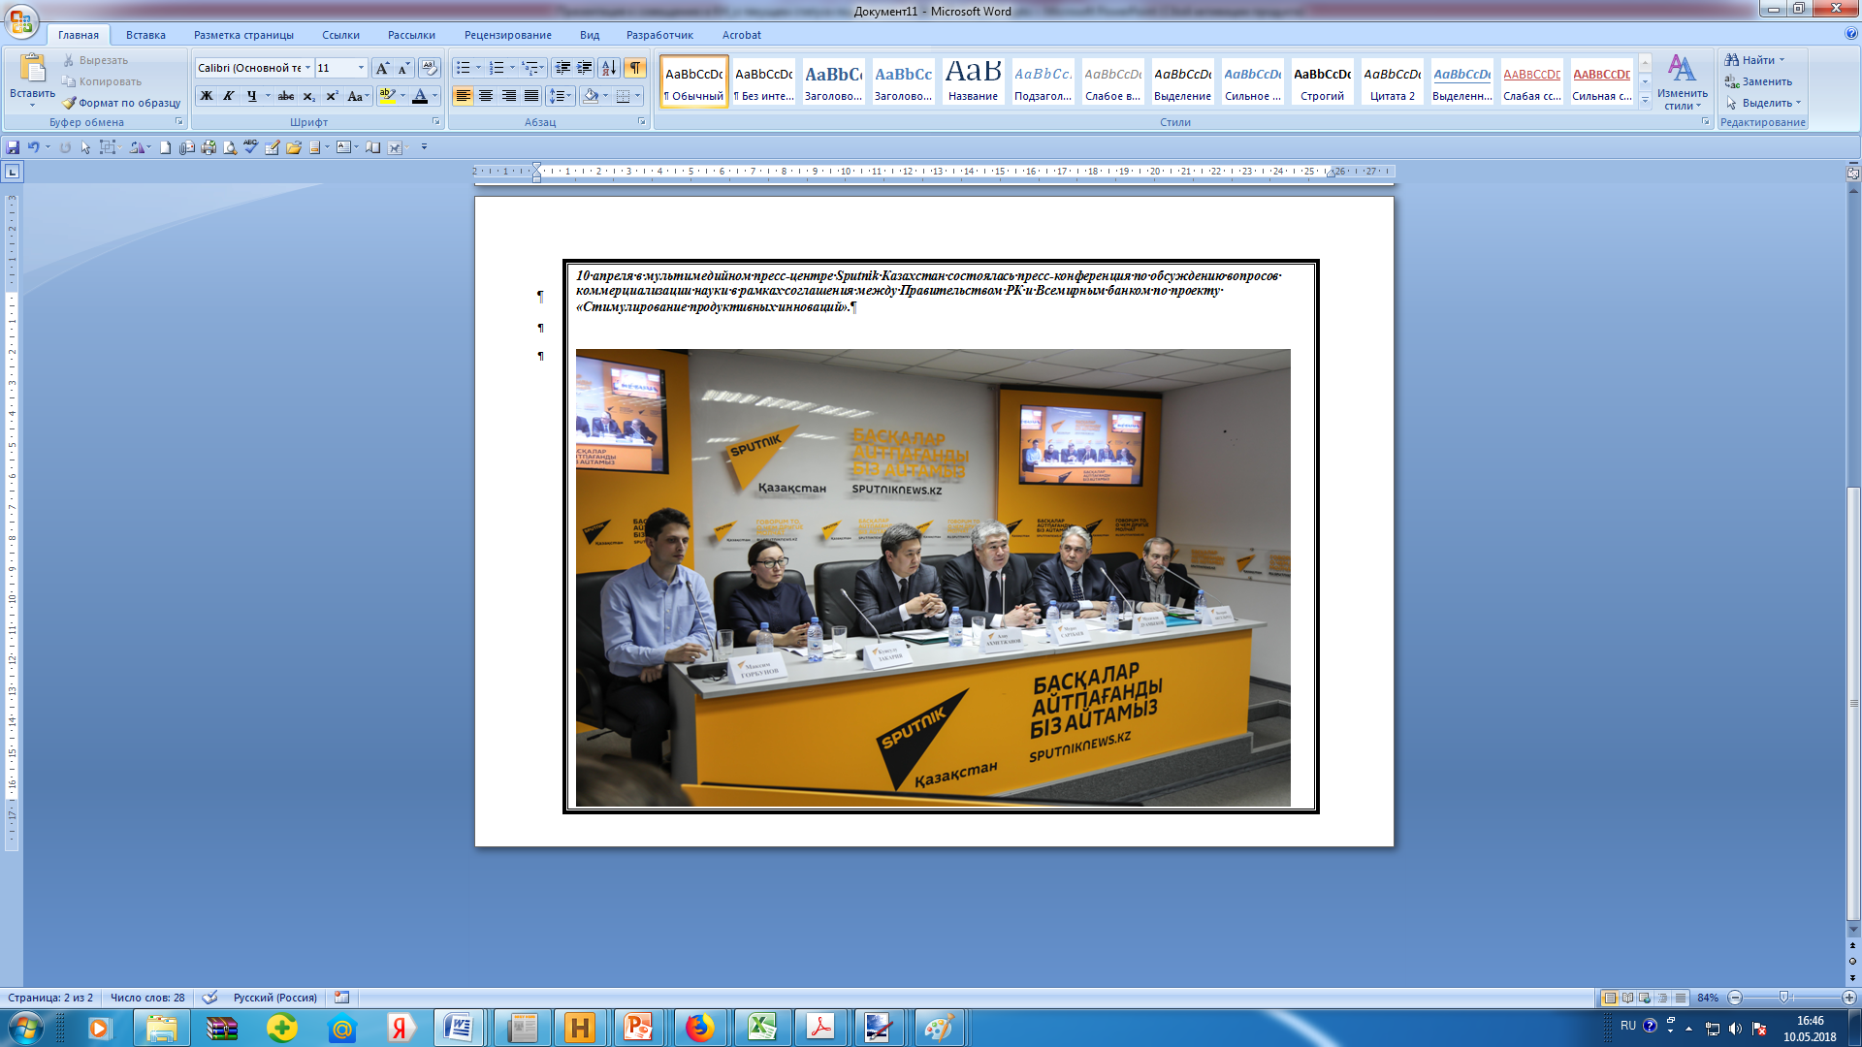
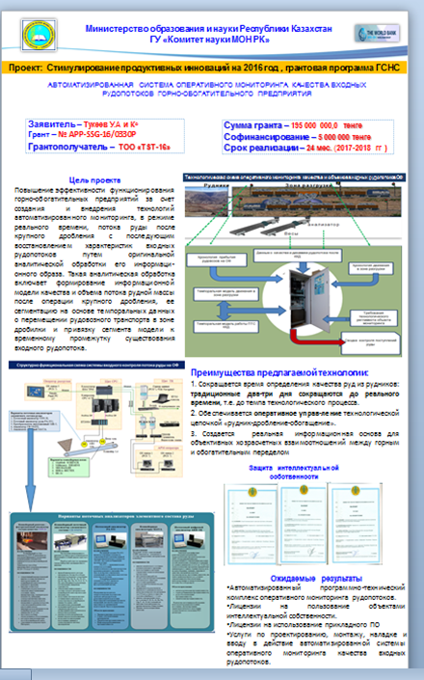
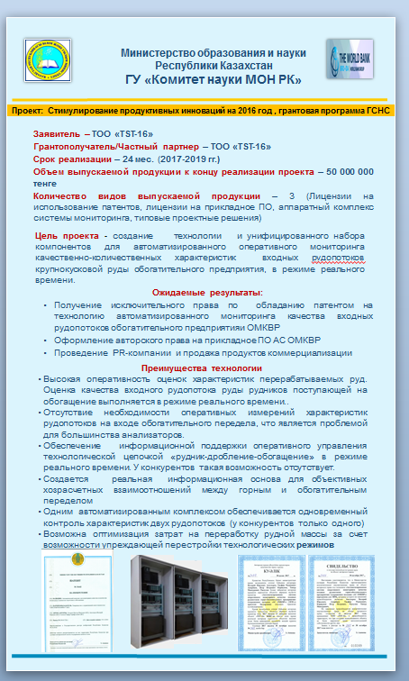
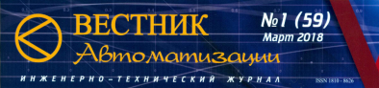
Автоматизированная система оперативного мониторинга качества входных рудопотоков горно-обогатительного производства
Рекламно-информационные мероприятия (Публикации и выставки с материалами по АС ОМКВР)
Статья в журнал:
"Journal of Information and Telecommunication«
В печати. 28 .05.2018
В печати. Статья в Инженерно-технический Журнал : "Вестник Автоматизации" зарегистрирован МКиИ РК, Свидетельство №10134-Ж от 15.05.2009

Slide 14
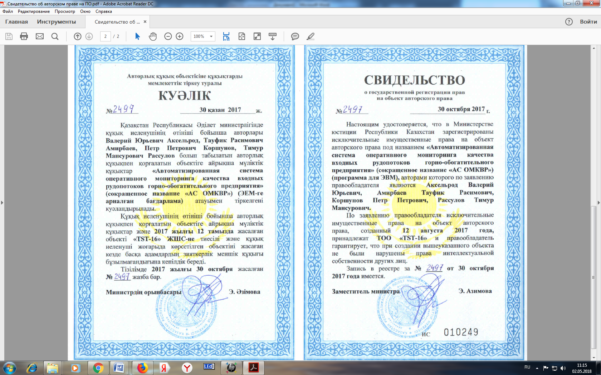
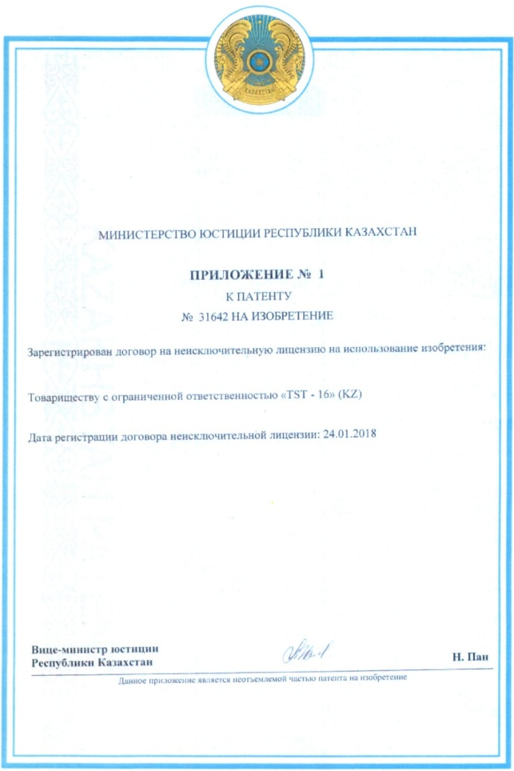
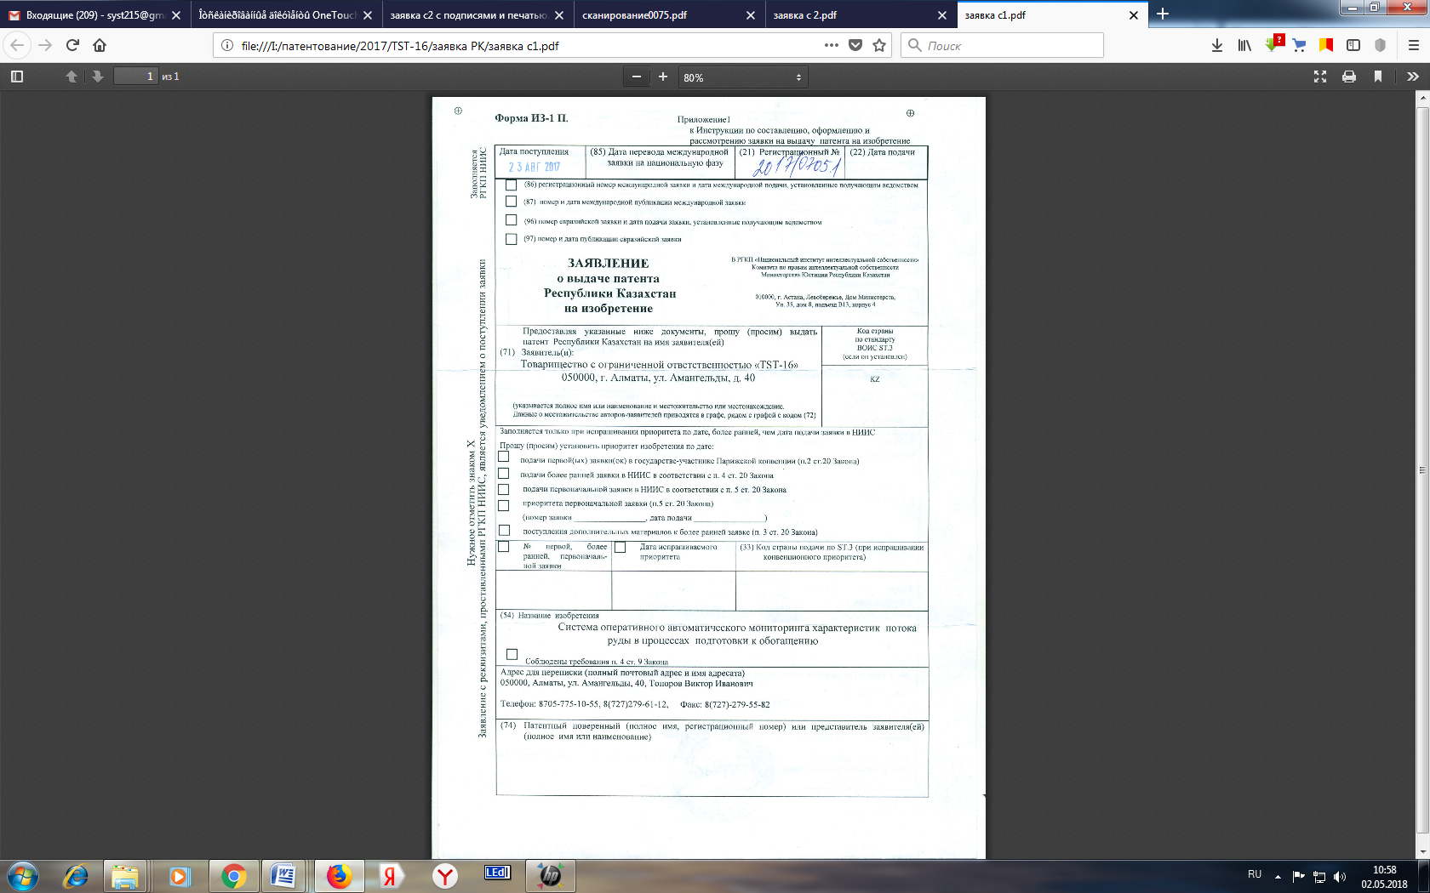
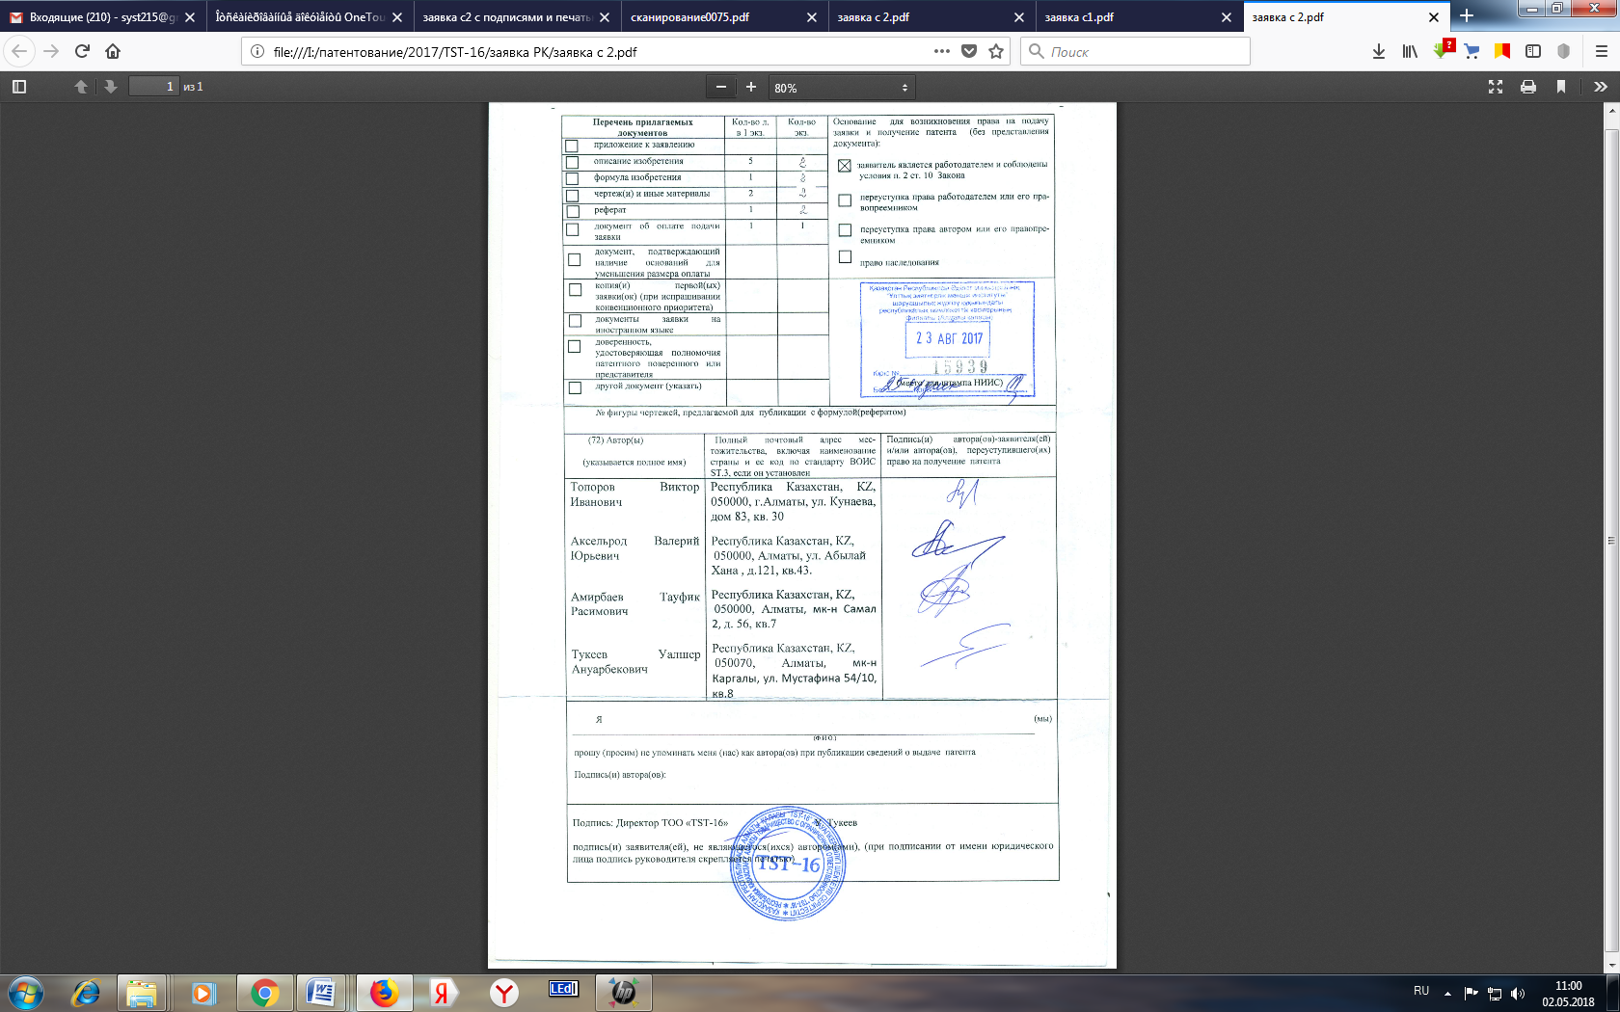
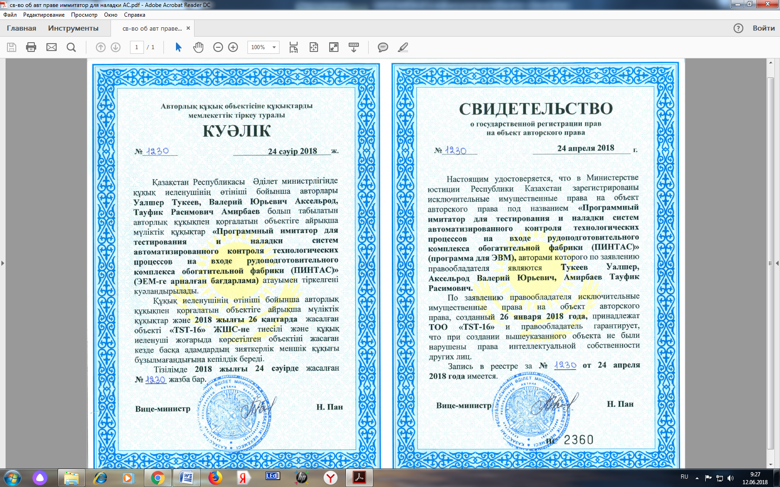
Автоматизированная система оперативного мониторинга качества входных рудопотоков горно-обогатительного производства
Защита интеллектуальной собственности (Свидетельства и патенты на АС ОМКВР)

Slide 15
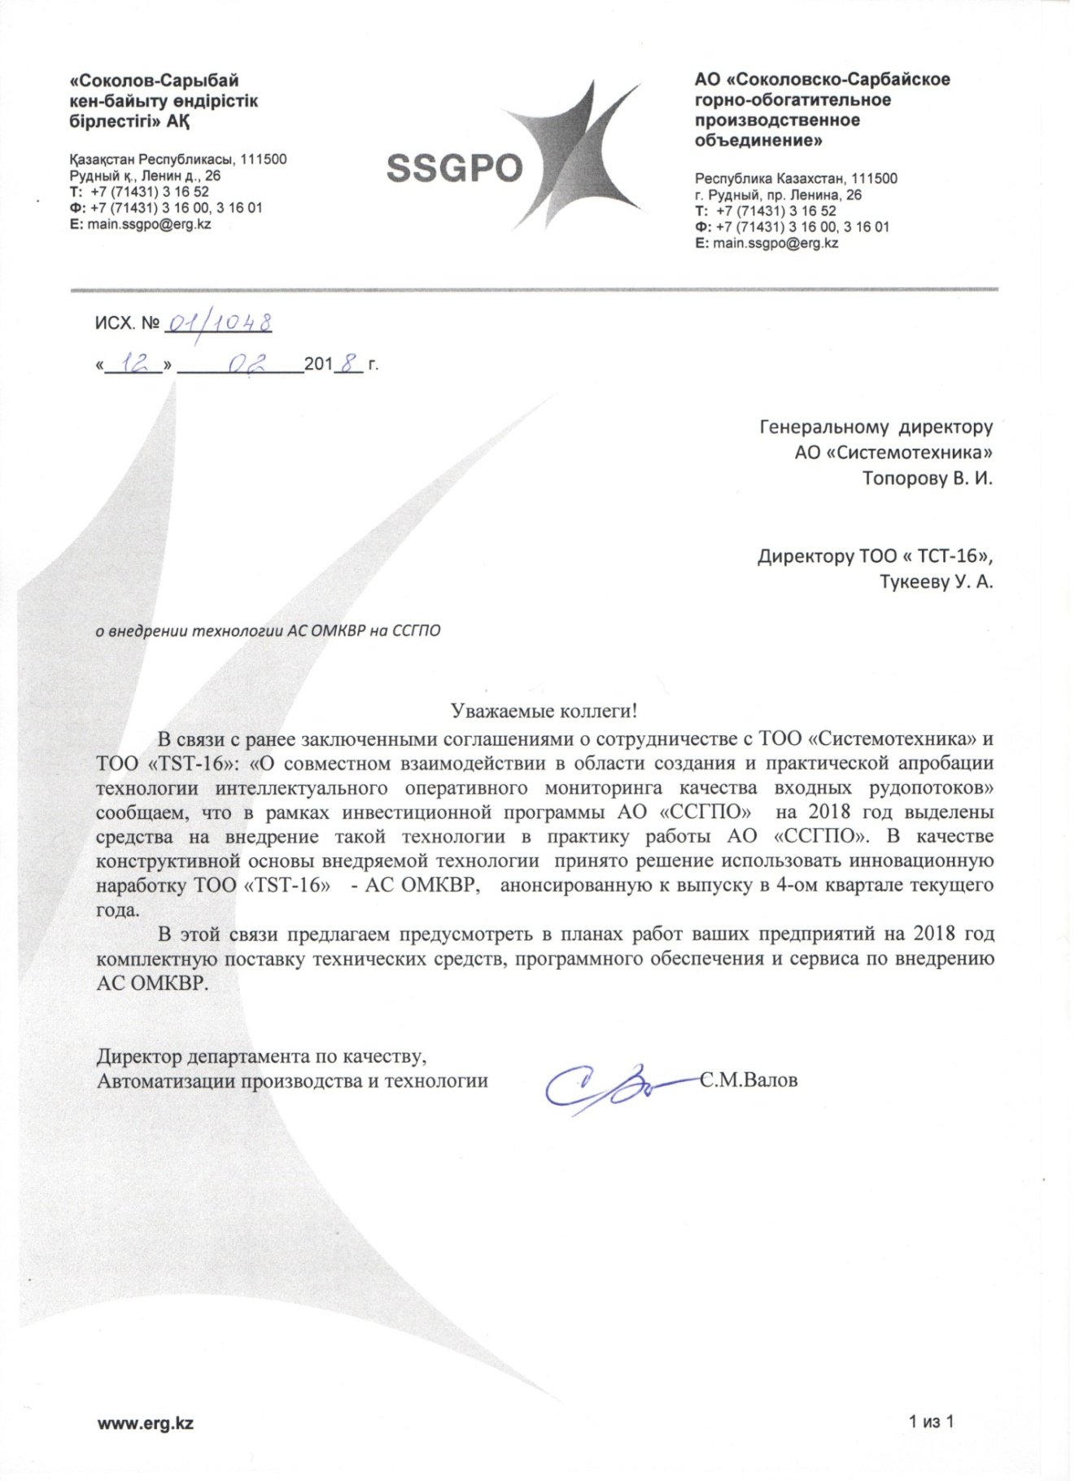
Автоматизированная система оперативного мониторинга качества входных рудопотоков горно-обогатительного производства
Текущий статус по заключению ДОГОВОРА на поставку на технологии АС ОМКВР

